Slide 1
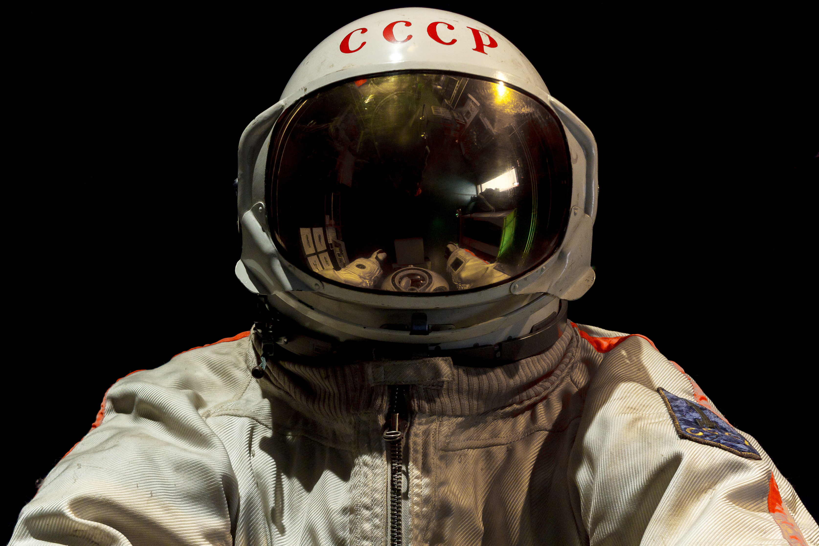



Slide 2
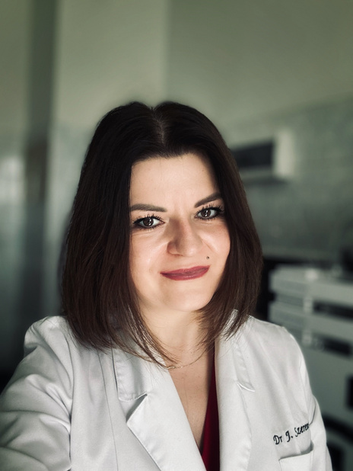
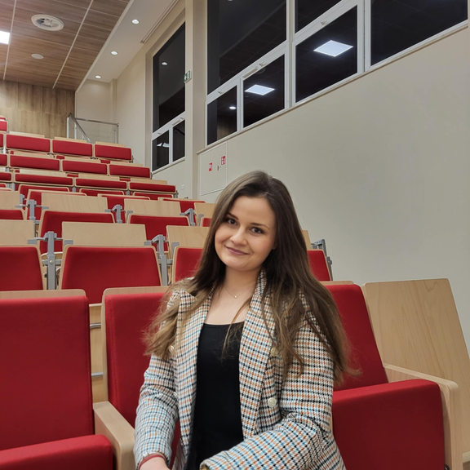
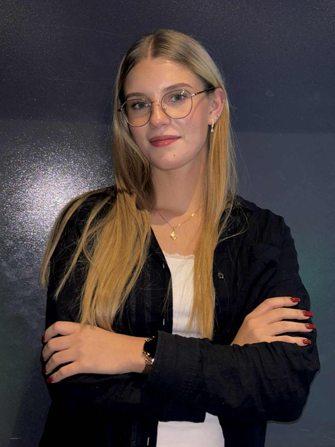
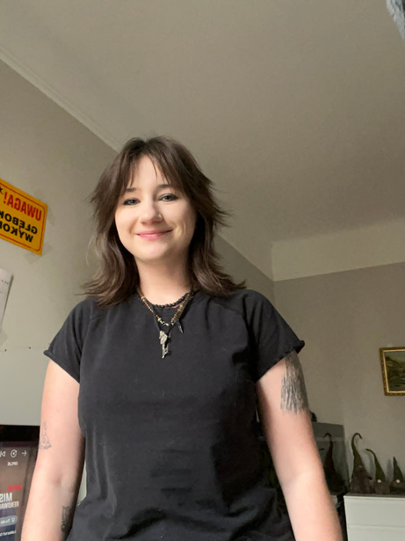
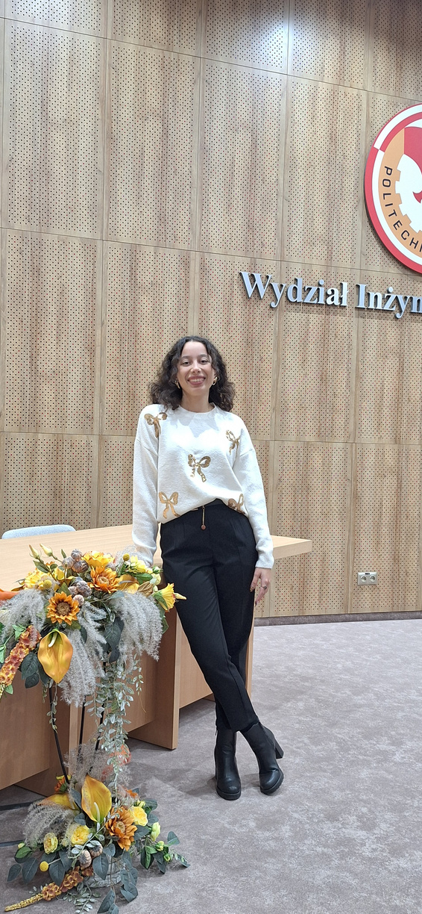

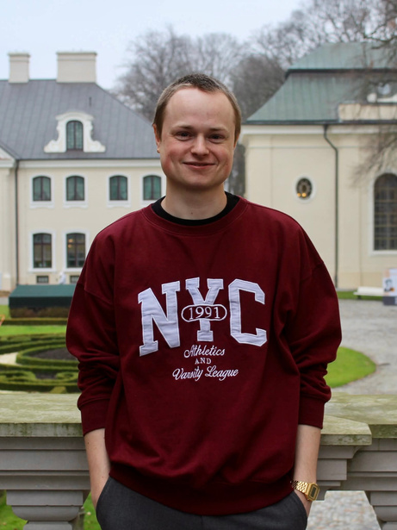
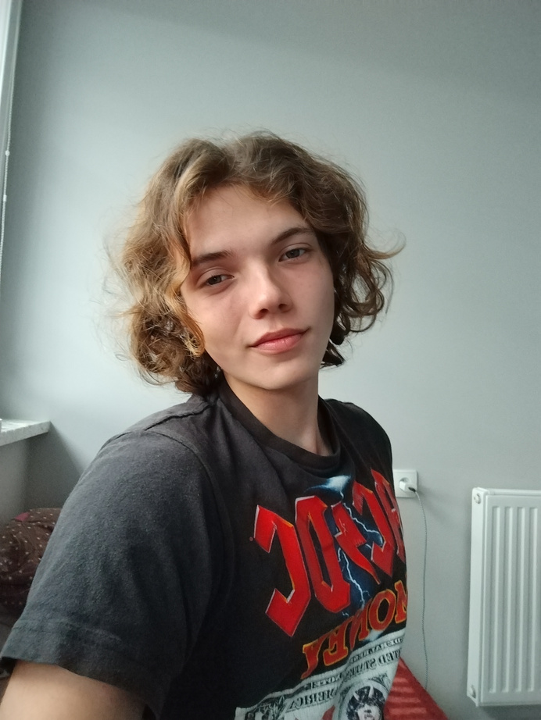
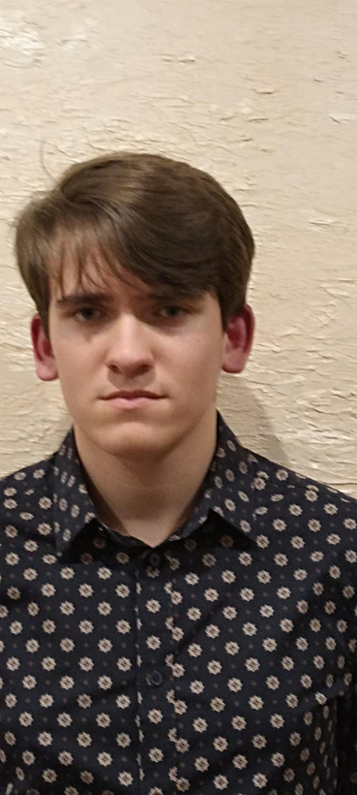
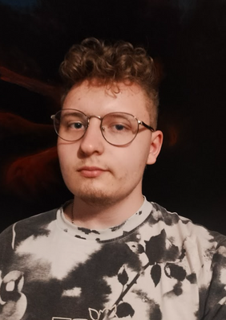
CZŁONKOWIE KOŁA NAUKOWEGO
opiekunka koła
dr Justyna Szerement
prezes
Izabela Cywka
zastępca prezesa
Katarzyna Dębowczyk
skarbnik
Zuzanna Zawadzka
sekretarz
Zina Touati
Gabriela Kołodyńska
Maciej Markowski
Marcin Kulczycki
Patryk Piskorski
Michał Ogórek
Tomasz Dudziak
Szymon Wielgosz

Slide 3
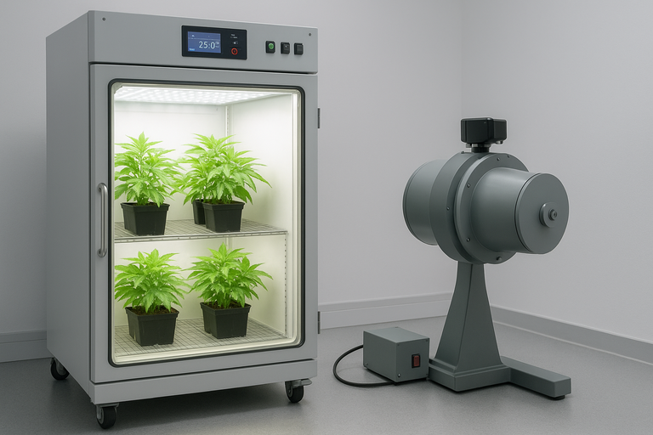



CELE KOŁA
opracowujemy projekt bazy marsjańskiej, nieustannie
optymalizując jej funkcjonalność i efektywność
inżynieryjną
popularyzujemy wiedzę o kosmosie - organizujemy
wykłady i warsztaty praktyczne
bierzemy udział w krajowych i międzynarodowych
konkursach
tworzymy laboratorium do badań kosmicznych od
podstaw

Slide 4
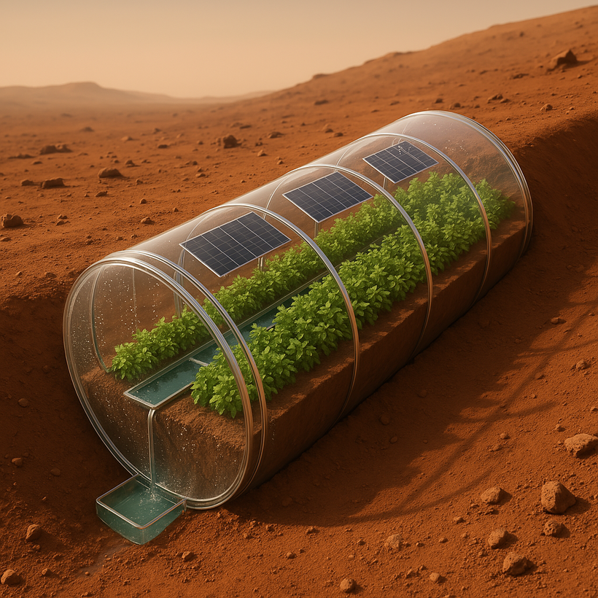
DOTYCHCZASOWE DZIAŁANIA
Stworzenie projektu eSpace GreenHab - HALI WEGETACYJNEJ OPARTEJ NA ZASADACH GOSPODARKI OBIEGU ZAMKNIĘTEGO - międzynarodowy konkurs Mars Against Hunger organizowany przez The Mars Society, podczas którego doszliśmy do etapu finałowego.

Slide 5
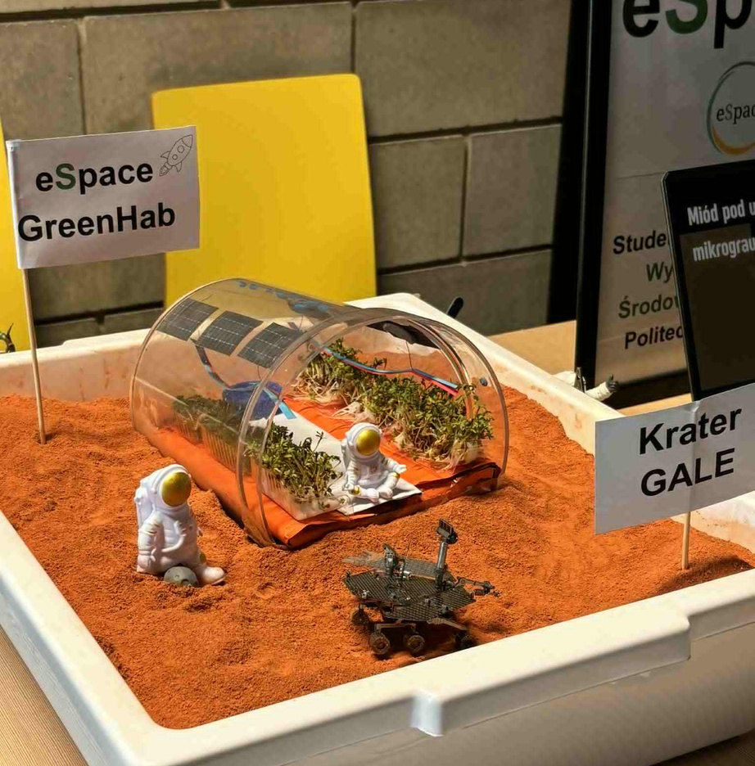
DOTYCHCZASOWE DZIAŁANIA
Stworzenie makiety hali wegetacyjnej eSpace GreenHab opartej na zasadach gospodarki obiegu zamkniętego.

Slide 6
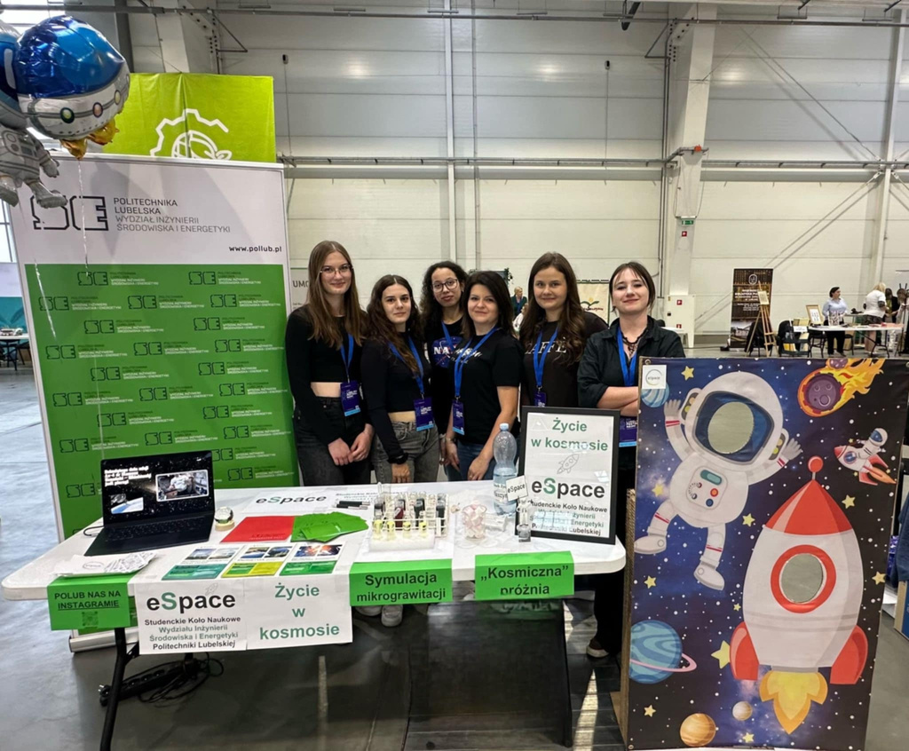
DOTYCHCZASOWE DZIAŁANIA
Udział w 18. Lubelskim Festiwalu Nauki, gdzie Członkowie koła przedstawiali ciekawostki o kosmosie i przeprowadzali doświadczenia kosmiczne.

Slide 7
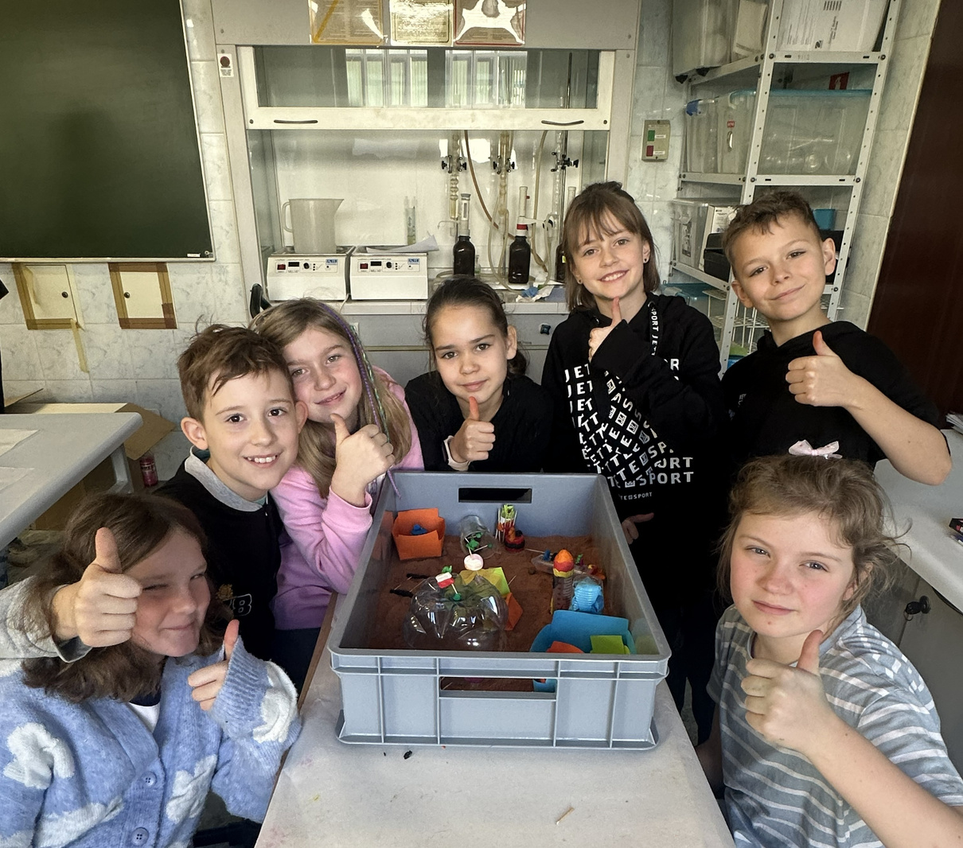
DOTYCHCZASOWE DZIAŁANIA
Przeprowadzenie warsztatów dla dzieci organizowanych
na Wydziale Inżynierii Środowiska i Energetyki Politechniki Lubelskiej, podczas których dzieci tworzyły bazy do życia na Marsie.

Slide 8
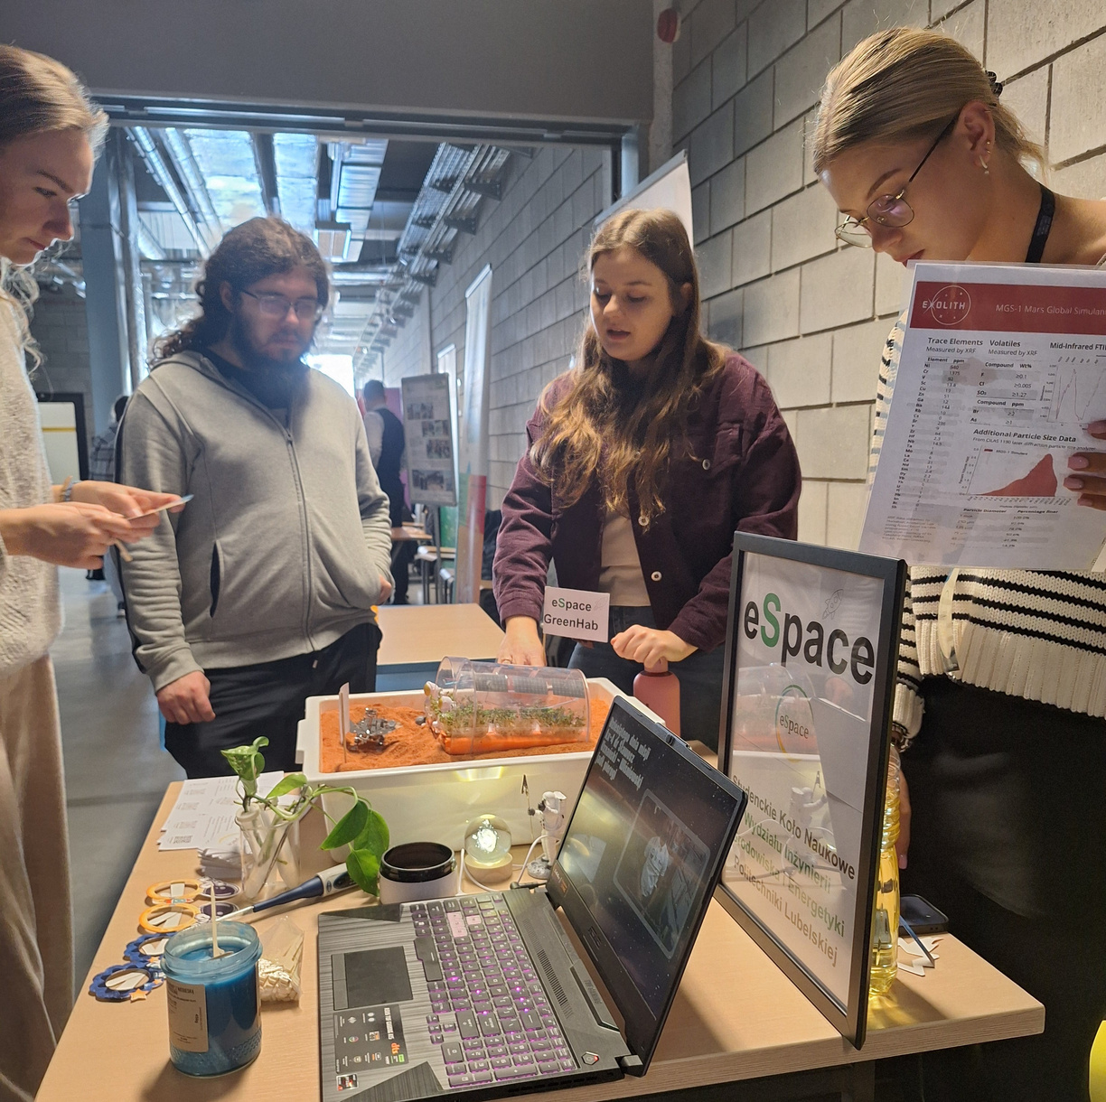
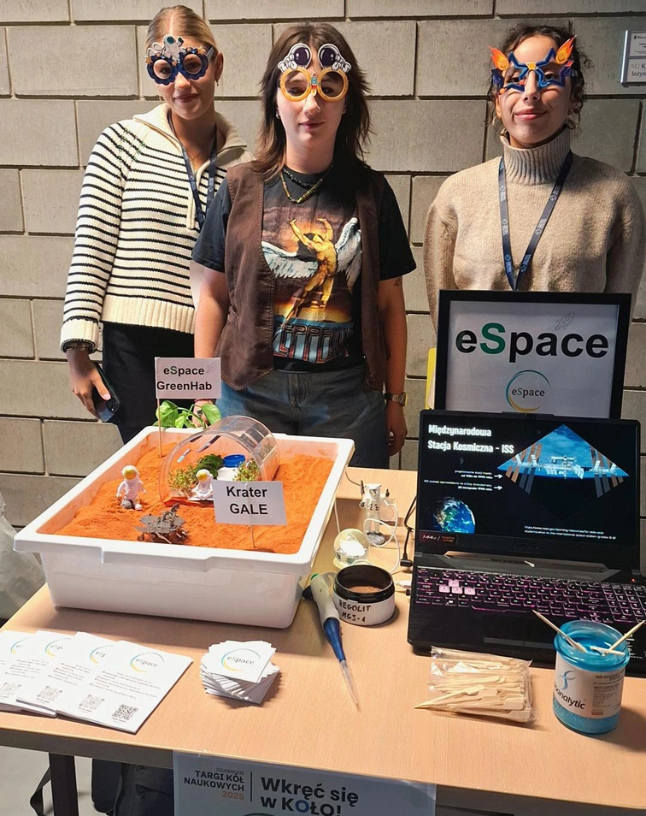
DOTYCHCZASOWE DZIAŁANIA
Przedstawienie Koła Naukowego eSpace podczas IV Targów Kół Naukowych Politechniki Lubelskiej - „Wkręć się w KOŁO!”. Podczas których udało nam się pozyskać nowych Członków i wzbudzić zainteresowanie kosmosem wśród studentów.

Slide 9
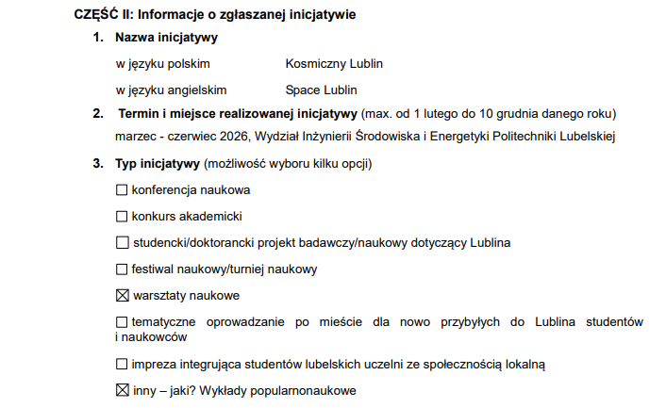
DOTYCHCZASOWE DZIAŁANIA
Jako Koło Naukowe złożyliśmy także wniosek do programu Lublin Akademicki
(inicjatywa Urzędu Miasta Lublin).
Planowana inicjatywa „Kosmiczny Lublin” ma na celu popularyzację wiedzy o kosmosie oraz rozwijanie pasji naukowych i kompetencji przyszłości wśród mieszkańców Lublina.

Slide 10
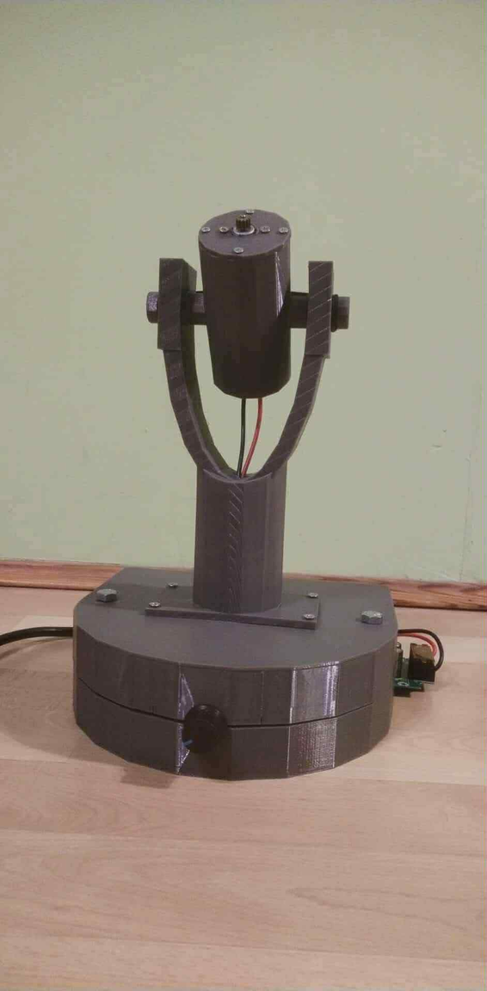
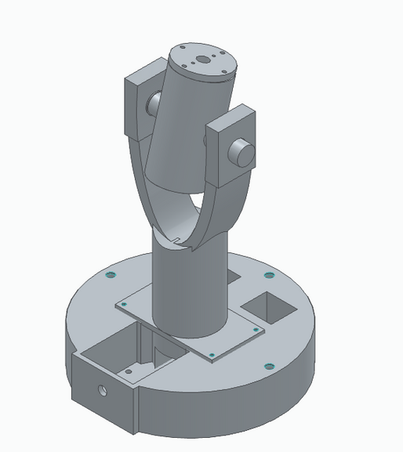
DOTYCHCZASOWE DZIAŁANIA
Zaprojektowanie i wydrukowanie prototypu klinostatu - urządzenia wykorzystujące rotację do niwelowania wpływu siły grawitacji na wzrost roślin.

Slide 11
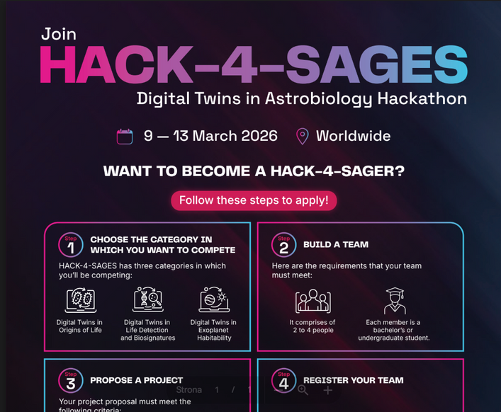
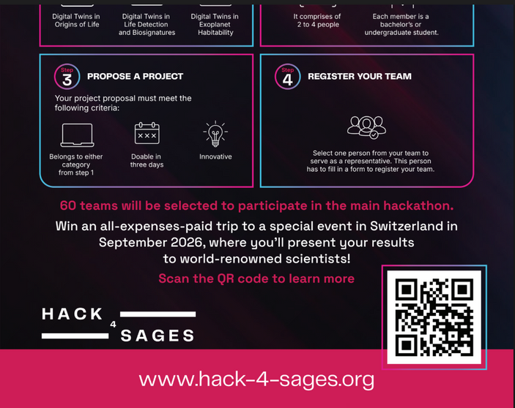
NADCHODZĄCE WYDARZENIA
Współorganizacja Heckathlonu HACK-4-SAGES
Udział w spotkaniu POLSKA SIĘGA GWIAZD z doktorem Sławoszem Uznańskim-Wiśniewskim
Udział w debacie z doktorem Slawoszem Uznańskim-Wiśniewskim i naukowcami z lubelskich uczelni
Udział w Dniu Kosmicznym na UMCS

Slide 12

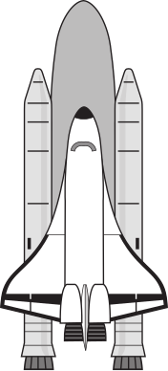
CELE NA PRZYSZŁOŚĆ
Rozbudowa laboratorium do badań kosmicznych
Ulepszanie prototypu bazy marsjańskiej opartej o zasady obiegu zamkniętego
Wypuszczenie balonu sub-stratosferycznego
Organizacja konkursów dla szkół podstawowych i ponadpodstawowych

Slide 13
Jesteśmy INTERDYSCYPLINARNYM kołem naukowym, ponieważ tylko takie zespoły,
pozwalają osiągać najlepsze rezultaty, łącząc różne perspektywy, kompetencje
i kreatywność.

Slide 14
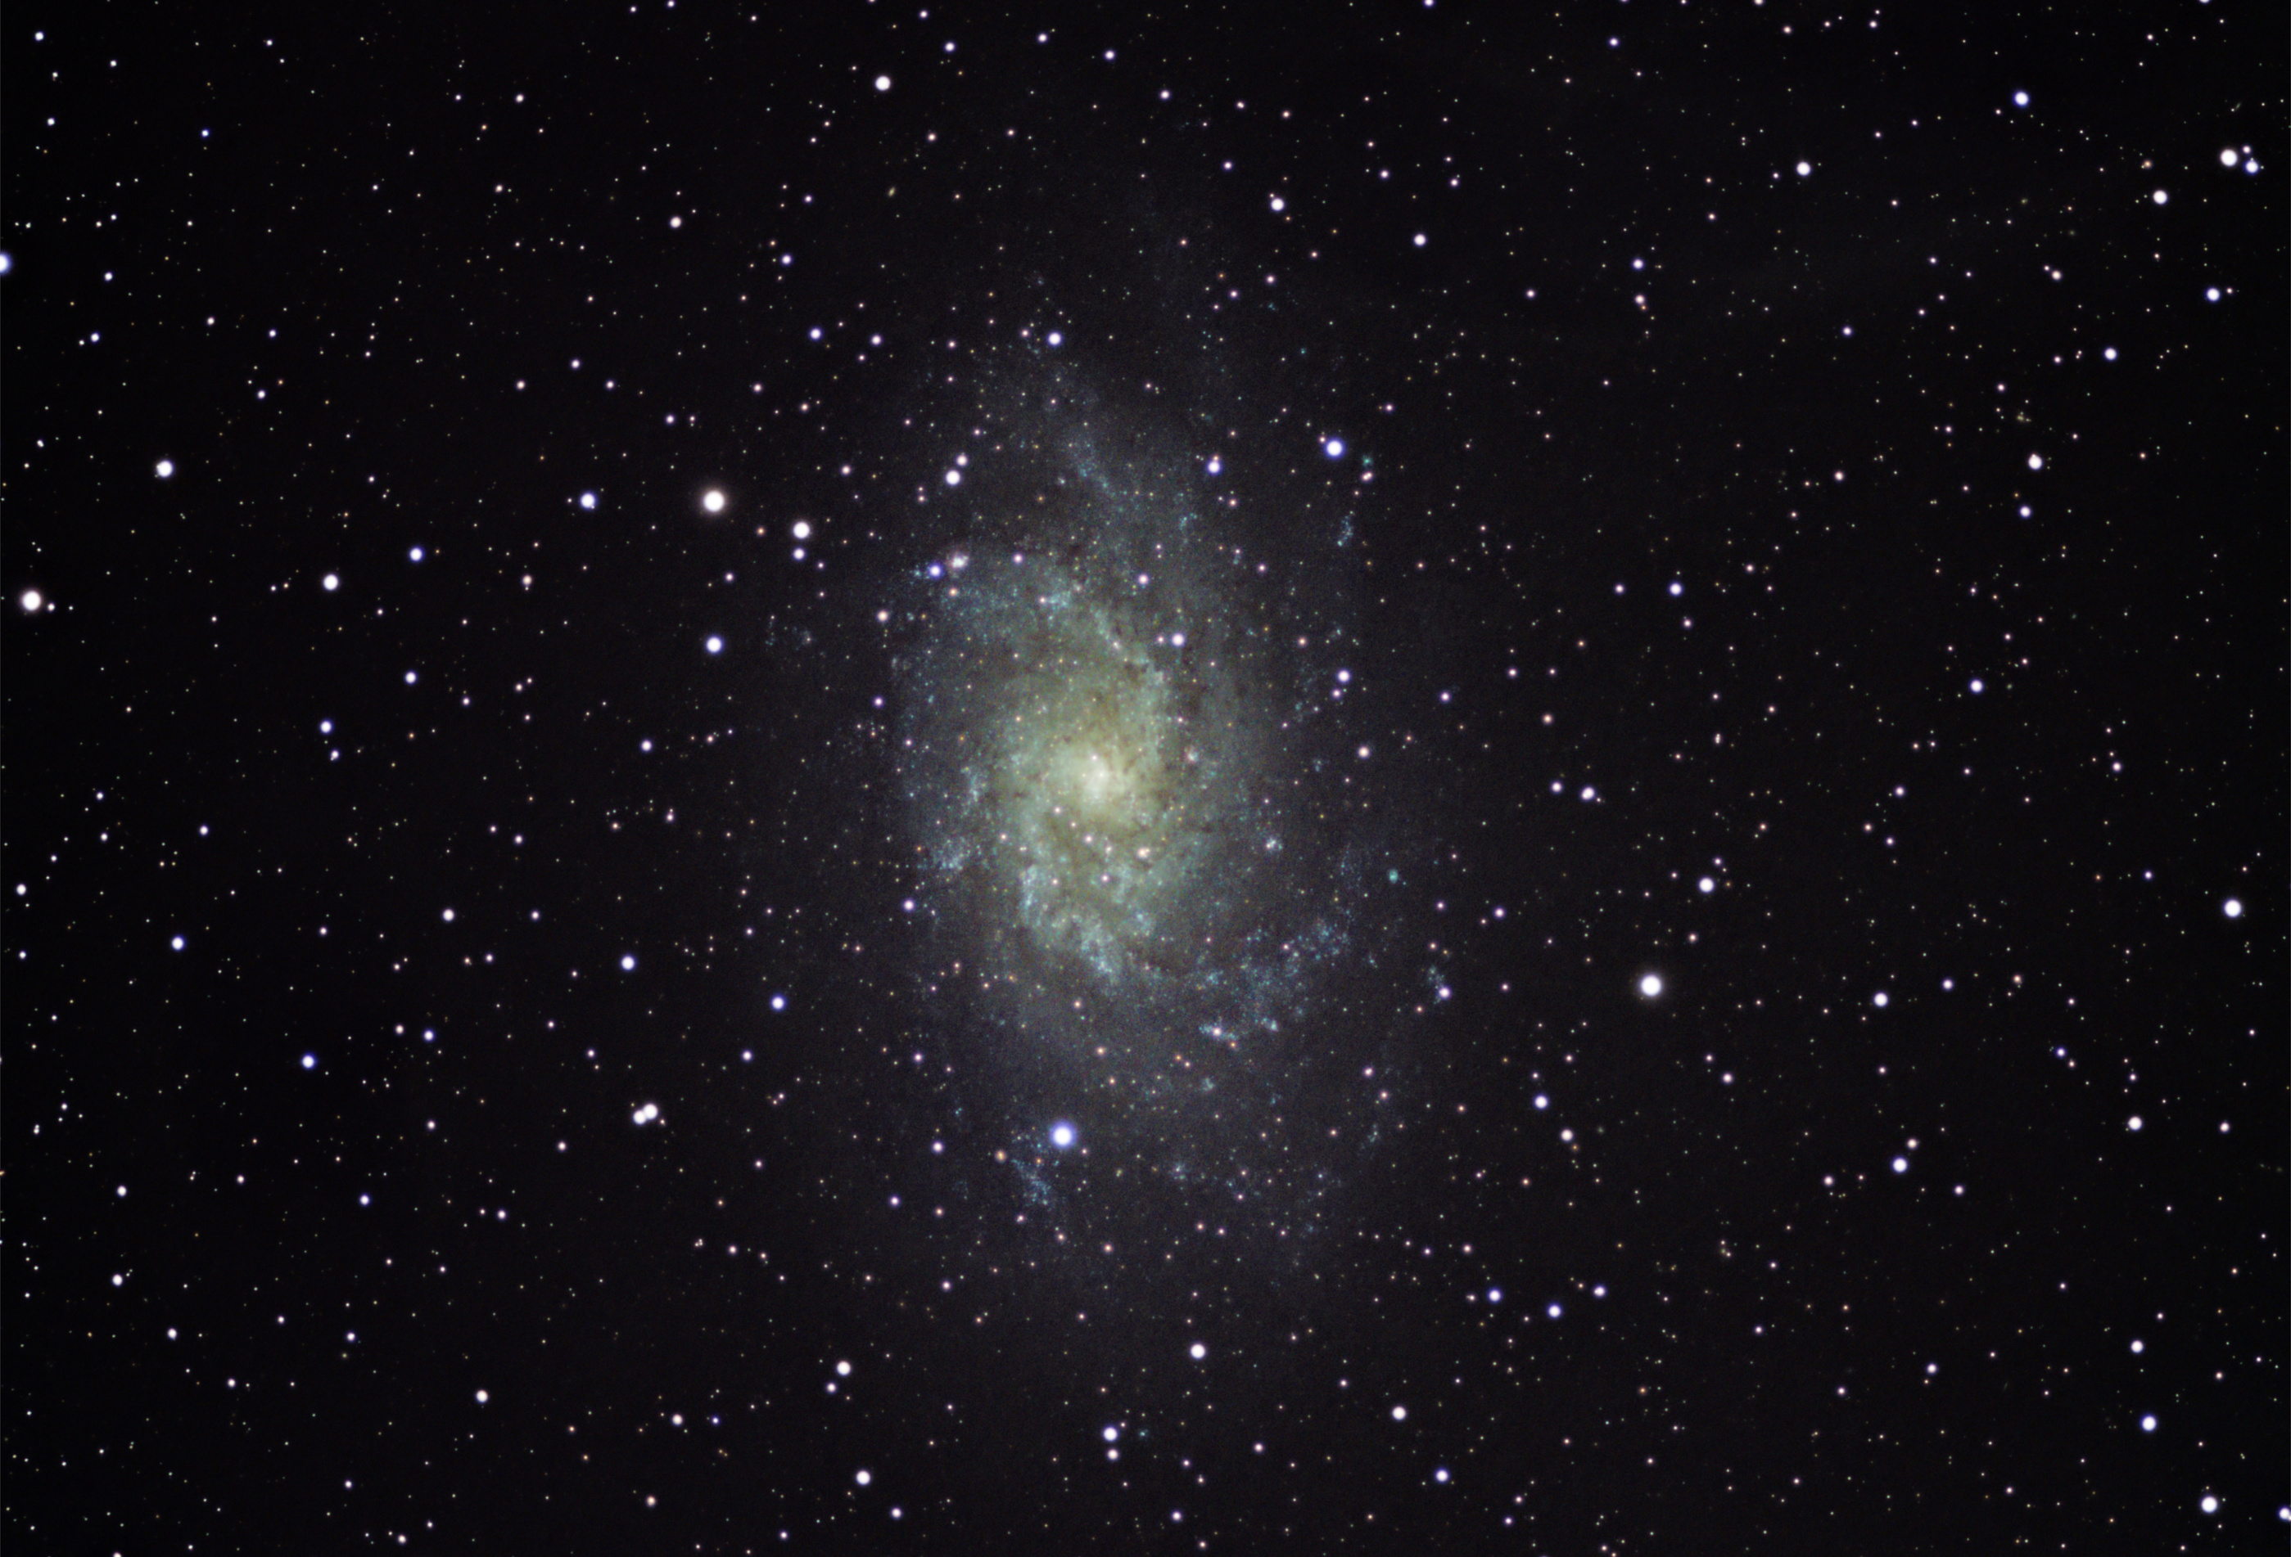



DZIĘKUJEMY ZA UWAGĘ

